Slide 1
綠色能源

Slide 2
目錄
綠色能源是什麼?
綠色能源取代核能的可能性
常聽到的綠色能源
綠色能源的未來
綠色能源的預期
目前台灣發電的方法
適合台灣的綠色能源

Slide 3
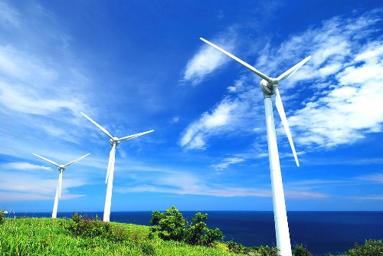
綠色能源是什麼?
指能夠藉由自然界的循環以產生源源不絕且不會造成環境污染的能源，一般而言，綠色能源包括太陽能、水力能、風力能、海洋能、地熱能、生質能，也有人稱之為再生能源。

Slide 4
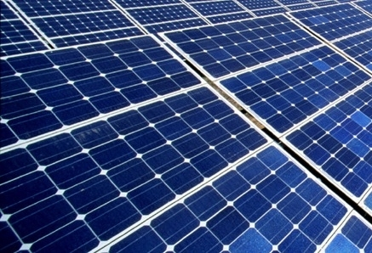
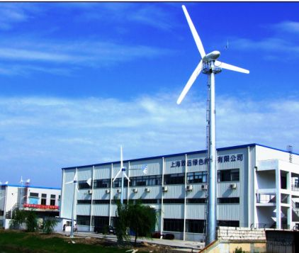
常聽到的綠色能源
風能：用風車把風的動能轉化為旋轉的動作去推動發電機，以產生電力。
太陽能：在一片很薄的矽片下放一塊更薄的浸過硼的矽片，就構成電池，可以將陽光直接變成電能。
海洋能：海洋能就是蘊藏在海洋中的能源。通常是利用海洋的溫度差、潮汐，及波浪來發電以供應用。
地熱能：地熱能是由地殼抽取的天然熱能，來自地球內部的熔岩，以熱力形式存在，是引致火山爆發及地震的能量。

Slide 5
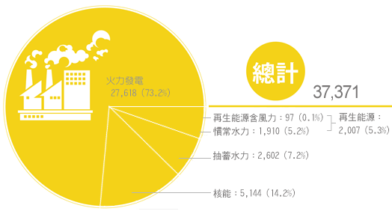
目前台灣發電的方法
目前台灣以火力發電佔發電量的最大比例，約為78.6%。
火力：27,618 (73.2%)
核能：5,144 (14.2%)
抽蓄水力：2,602 (7.2%)
再生能源：2,007 (5.3%)
[再生能源含風力 97 (0.1%)、慣常水力 1,910 (5.2%) ]
總計 37,371

Slide 6
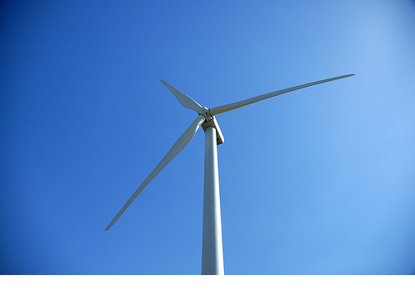
適合台灣的綠色能源
風力發電：2007年時我國風力發電新增裝置容量93.4MW，累計裝置容量為281. 6MW。於全球排名第23名。
太陽能發電：能源局規劃每一山地鄉及離島地區補助設置最少一套太陽光電系統，除了作為緊急防災之用外，平時亦可發揮太陽能清潔能源的效益。
水力發電：共6座在有水力發電的主力 台灣許多大型的水庫如：翡翠水庫、石門水庫、德基水庫、日月潭水庫、曾文水庫、烏山頭水庫等。

Slide 7
綠色能源的未來
綠色能源是全球趨勢進入綠色能源等新事業，事實上這是全球許多政府包括英國、德國、美國、日本等都在推動的產業，綠色技術，是未來幾10年一個發展相當大的領域。

Slide 8
又名清潔能源
不排放污染物
分為:
可再生
能源
不可再生
能源

Slide 9
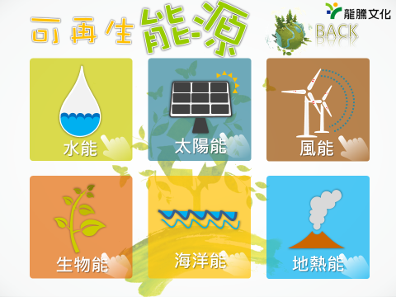

Slide 21
非再生能源
煤、石油、天然氣、核能
再生能源
太陽能、風能、水力能、地熱能、
生質能、海洋能

Slide 22
非再生能源
天然氣
天然氣是一種碳氫化合物多是在礦區開採原油時伴隨而出。
依不同的蘊藏狀態，又區分為構造性天然氣、水溶性天然氣、煤礦天然氣等三種。

Slide 23
核能
核能發電，是利用核分裂產生巨大的能量，製造高溫高壓的蒸氣或氣體，驅動發電機組發電
核能所用的燃料，乃是可分裂或融合的放射性物質

Slide 24
再生能源
太陽能
太陽能的供應源源不斷，是一種非常清潔的能源，亦不會耗盡自然資源或導致全球溫室效應。
風能
風力發電的原理，是利用風力帶動風車葉片旋轉，透過增速機將旋轉的速度提升，來促使發電機發電。

Slide 25
水力能
水力發電是以人工方法，引導水流以高速衝擊水輪機，帶動水輪機和發電機的旋轉，從而產生電力。
地熱能
地熱是來自地球深處的可再生熱能。這種熱能的儲量相當大，但是開發不易，且受地質條件的限制

Slide 26
生質能
生質能資源，主要是農業廢棄物及農林產品加工業廢棄物、薪柴、人畜糞便、城鎮生活垃圾等四個方面。目前生物能的開發應用主要在三方面：

Slide 27
海洋能
運用漲、退潮時海水經由閘門流進蓄水池，並推動水輪機發電；波浪發電，是將波浪之動能轉換成電能。

Slide 28
~相關影片~
https://www.youtube.com/watch?v=Hf7gI2K7jew
https://www.youtube.com/watch?v=dIMwxr0Tfxg

Slide 29
謝謝大家
林子皓 蔡旻蓁 林佳葳

